Slide 1
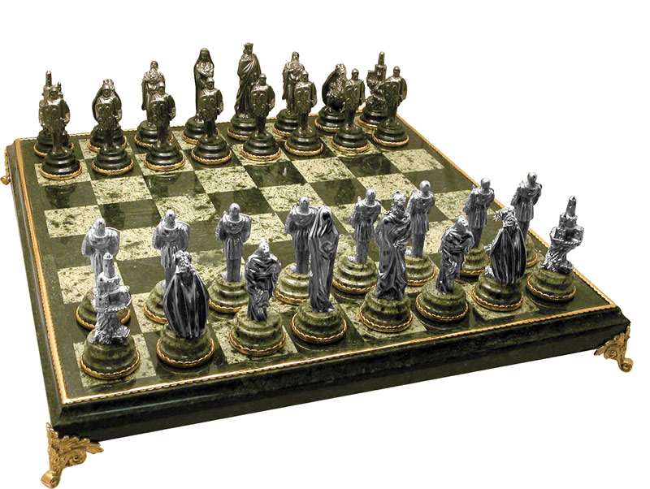
Начальные сведения о миттельшпиле.

Slide 2
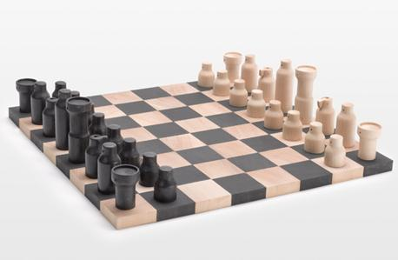
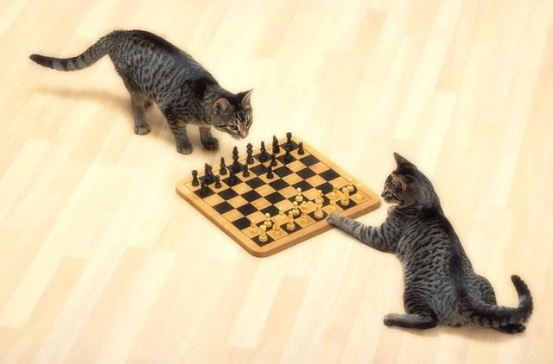
Понятие о варианте.
В шахматной литературе часто употребляется термин вариант, под которым понимается серия логически связанных между собой ходов. Шахматисты также часто употребляют слова "форсировать", "форсированный", говоря о "форсированном выигрыше" и т.п. "Форсировать" означает в этих случаях "вынудить". Форсированным вариантом называется уепь вынужденных ходов. Когда разыгрывается форсированный вариант, ни белые, ни черные ни в какой момент не могут от него уклониться, т.е. сыграть иначе, под угрозой поражения или явного ухудшения своей позиции.

Slide 3
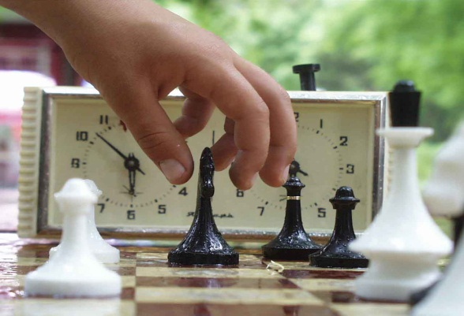
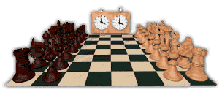
Логическая связка «если, то…».
Свя́зка (англ. pin, нем. Fesselung), в шахматах — нападение дальнобойной фигуры (ферзя, ладьи, слона) на неприятельскую фигуру (или пешку), за которой на линии нападения (линии связки) расположена другая неприятельская фигура (равнозначная либо более ценная) или какой-либо важный пункт. Таким образом, в связке участвуют, как правило, три фигуры:
1.связывающая — нападающая фигура.
2.связанная (заслоняющая) — защищающая. Связка обычно приводит к ограничению её подвижности и атакующих действий.
3.прикрываемая — защищаемая.
Связка возможна и с двумя фигурами в случае, когда связанная фигура прикрывает собой важный пункт.

Slide 4
Открытая линия.
Открытые линии — это вертикали, свободные от пешек. Открытая линия является очень удобной дорогой для ладей и ферзя во вражеский тыл и дальнейшего подрыва позиции противника изнутри.
Для получения контроля над какой-либо открытой линией часто используются следующие приёмы
сдваивание ладей по вертикали, часто с подстраховкой ферзём. После хода ладьёй вглубь позиции соперника и одного-двух разменов последняя тяжёлая фигура остаётся в тылу противника.
занятие полуоткрытой линии, построение тяжёлых фигур, а затем подрыв пешки или фигуры противника.

Slide 5
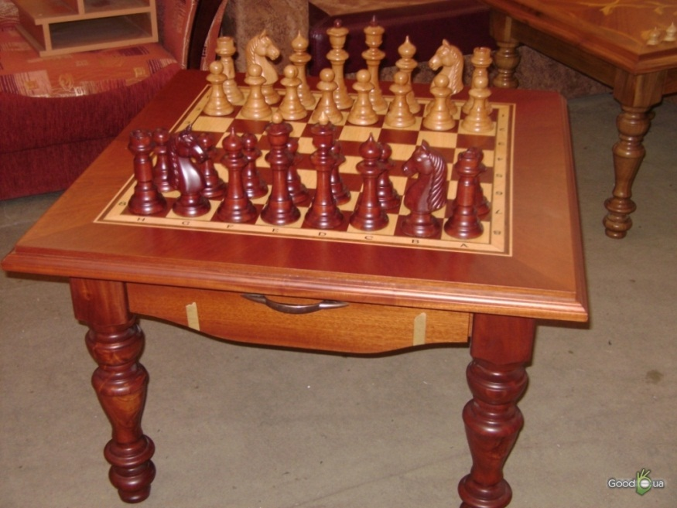
Проходная пешка.
Проходная пешка — пешка, на одной вертикали перед которой отсутствуют пешки противника, а на соседних вертикалях или нет пешек противника или они не держат под боем поля, через которые пешка должна пройти до поля превращения.

Slide 6
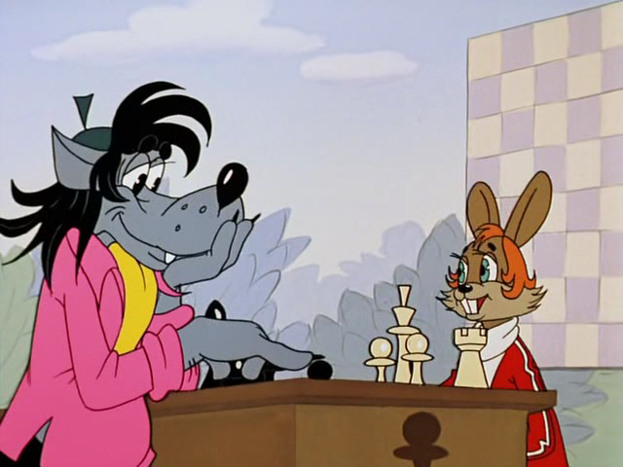
Пешечные слабости.
Позиционные слабости у противника создаются не с целью непосредственной выгоды, а с расчётом на поздний миттельшпиль и эндшпиль. Наиболее часто встречаются слабости пешечной структуры, в частности, сдвоенные и изолированные пешки, а также отсталые и заблокированные пешки. Их слабость заключается в том, что они находятся под огнём фигур противника и защищать их приходится не пешками, а своими же фигурами. Эти слабости проявляются в полную силу в эндшпиле, когда игра в основном идёт королями и лёгкими фигурами.

Slide 7
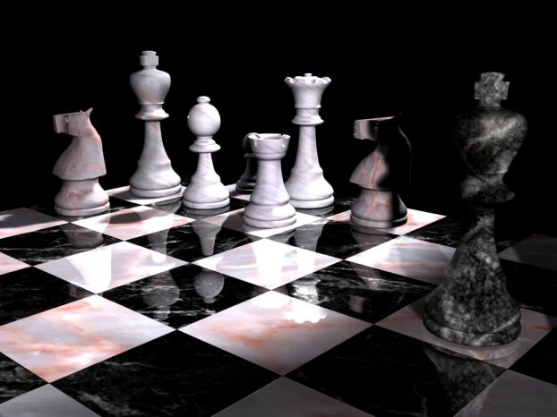
Форпост.
Форпост — выдвинутая во вражеский лагерь (то есть за демаркационную линию) фигура (как правило, конь), защищенная пешкой. Например, конь на поле e6, защищенный пешкой d5 или (и) f5.

Slide 8
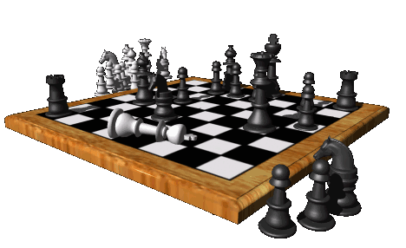
Позиции короля.
Комбинация с разрушением позиции короля заканчивалась матом. Открытое положение короля в миттельшпиле всегда бывает настолько опасным, что, спасая его от преследования атакующих фигур, защищающаяся сторона вынуждена идти на большие материальные потери, а это как раз и делает комбинацию правильной, даже если не будет мата, так как принесенные жертвы оправдываются.

Slide 9
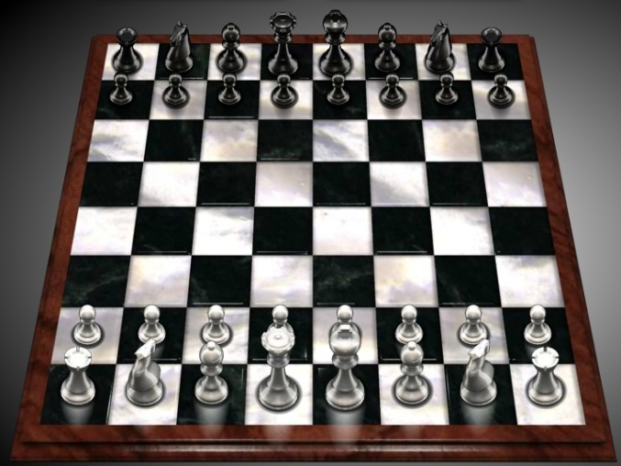
Атака на короля.
Если по каким-либо причинам партнер медлит с осуществлением рокировки, оставляя короля в центре, следует искать возможности вскрытия центральных линий для непосредственного нападения на короля.

Slide 10
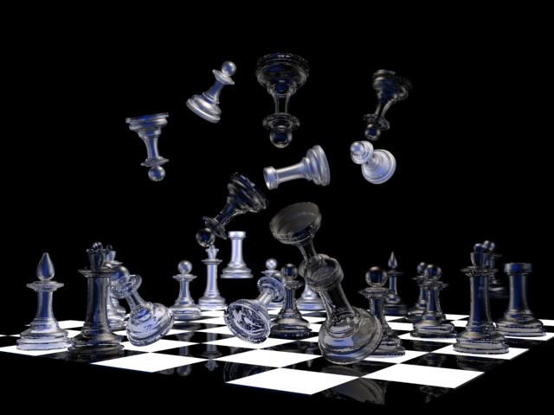
Централизация.
Центром на шахматной доске называют квадрат d4-e4-d5-e5. Многовековой опыт показывает, что игрок, занявший и контролирующий центр, имеет ощутимое позиционное преимущество.
Игрок, занявший центр, обычно контролирует большую часть доски. Его фигуры свободны, имеют возможности для разнообразных манёвров, не мешают друг другу. В то же время фигуры соперника, как правило, стеснены, мешают и блокируют друг друга.
Любая фигура, надёжно закреплённая в центре, часто угрожает сразу несколькими взятиями или опасными ходами вглубь позиции противника. Кроме того, она становится серьёзным подспорьем при фланговой атаке, причём на любом из флангов.
В связи с такой важностью центра рекомендуется уже в дебюте, с первых же ходов, приступать к борьбе за центр. Она может состоять из следующих элементов:
выдвижение центральных пешек (d и e) вперёд и занятие ими центра. Противник может выбрать либо аналогичную стратегию, либо позволить занять сопернику центр, а затем подорвать его пешками c и f.
Развитие коней на c3 и f3 (для чёрных — на c6 и f6), так что они сразу держат центральные пешки соперника под угрозой взятия.
Размен центральных пешек и занятие центральных клеток своими фигурами, защищёнными пешками c и f.

Slide 11
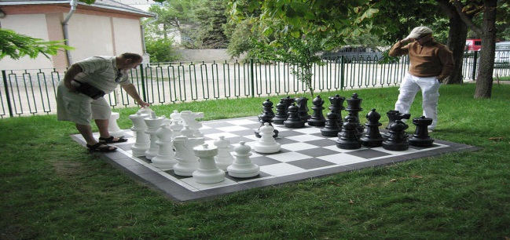
Овладение тяжёлыми фигурами 7(2) горизонталью.
В середине игры очень важно ввести в бой и использовать силу тяжелых фигур- ферзя и ладей. Для разрешения этой задачи необходимо иметь ясное представление о значении открытой линии на доске, о методах борьбы за открытую линию.
Открытой линией называют, как известно, вертикаль на шахматной доске, свободную от пешек. Полуоткрытой называется вертикаль, где собственные пешки отсутствуют, а неприятельские сохранились. По открытым и полуоткрытым линиям тяжелые фигуры проявляют максимальное действие. Проникая в лагерь противника, они атакуют пешки и фигуры, расположенные в неприятельском тылу.
Особый эффект приносит вторжение на седьмую и восьмую(первую и вторую) горизонтали, где обычно расположены главные силы защищающейся стороны.
Поучительным примером вскрытия линии "а" и последующего вторжения на вторую горизонталь является приведенное ниже окончание партии. [...] 1...a5 2.a3

Slide 12
Вскрытие и запирание линий.
Освобождение линии — тактический приём, при котором линия освобождается от фигур, мешающих нанести решающий удар. В шахматной композиции тактический элемент комбинации — освобождение линии от фигур, препятствующих проведению манёвра другой фигурой.
Простое освобождение линии, в задаче: фигуры белых освобождают линию, а фигуры чёрных отвлекаются от неё, затем белые наносят решающий удар по этой линии.
Тематическое освобождение линии: фигура совершает манёвр вдоль линии, освобождая её для другой фигуры. См. например бристольская тема, темы Лойда, Тертона, Цеплера—Тертона, Бруннера — Тертона и другие.

Slide 13
Блокада.
Блока́да — эффективное средство ограничения подвижности фигур и пешек соперника. Продвижение неприятельских пешек останавливается при помощи фигур, которые ставятся перед пешками.

